Slide 1
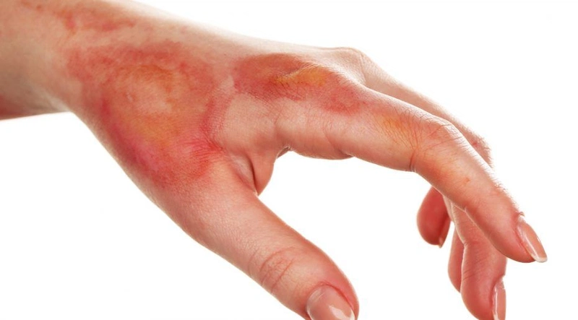
THEME : ÉTUDE ET MISE EN PLACE D’UN PROTOTYPE DE SUIVI INTELLIGENT DE LA CICATRISATION DES BRULURES PROFONDES BASE SUR L’IOT : CICATRACK
Notes:
. Je tiens à préciser dès le départ : notre dispositif ne soigne pas les brûlures, il les monitorise, comme un scope surveille le cœur en réanimation. »

Slide 2
CONTEXTE
Séquelles
Evaluation visuelle traditionnelle
Manques d’équipements spécialisés
Mortalité accrue suite à des complications post-brûlure

Slide 3
PROBLEMATIQUE
Comment concevoir un moniteur intelligent, adapté au contexte burkinabè, pour améliorer le suivi objectif des brûlures profondes et détecter précocement les complications ?
Questions secondaires
Quels paramètres biologiques permettent un suivi fiable des brûlures profondes ?
Comment détecter précocement les complications pour optimiser la cicatrisation?
Comment présenter les données mesurées aux soignants ?

Slide 4
OBJECTIF GÉNÉRAL
Concevoir un outil intelligent capable de surveiller les brûlures profondes en mesurant différents signes biologiques, pour aider les soignants à mieux suivre la cicatrisation et à intervenir plus rapidement si nécessaire

Slide 5
Identifier et mesurer certains paramètres biologiques critiques intervenant dans la cicatrisation des brûlures profondes
OBJECTIFS SPECIFIQUES
Contribuer à la détection précoce de complications pour favoriser une cicatrisation optimale
Développer une interface intuitive de visualisation des données des capteurs

Slide 6
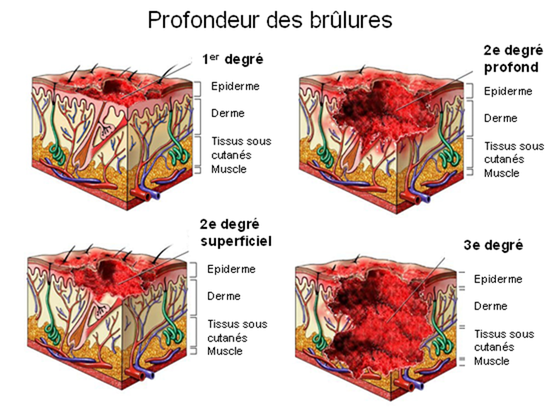
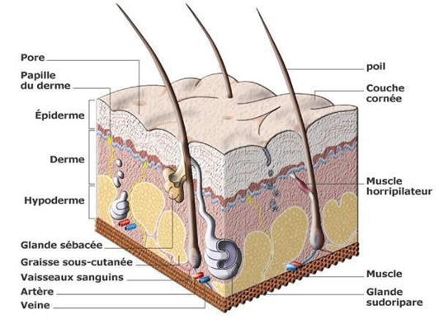
TYPE DE BRULURES
Notre prototype est plus destiné aux brulures profondes dont celles du 2nd superficiel et celles du 3e degré.
Schéma de la peau
Notes:
Puis ensuite nous évaluons la profondeur, on distingue 4 types de brulures allant des brulures superficielles aux brulures profondes:
Brûlure du 1er degré : Atteinte superficielle limitée à l’épiderme, se traduisant par une rougeur douloureuse sans formation de cloques (ex. coup de soleil léger).
Brûlure du 2e degré superficiel : Atteinte de l’épiderme et de la partie superficielle du derme, caractérisée par des phlyctènes (cloques), une douleur intense et une cicatrisation généralement spontanée.
Brûlure du 2e degré profond : Lésion touchant l’épiderme et la quasi-totalité du derme, entraînant une diminution de la sensibilité et nécessitant souvent une greffe cutanée pour une cicatrisation correcte.
Brûlure du 3e degré : Destruction complète de l’épiderme et du derme, atteignant parfois les tissus sous-jacents (graisse, muscles, os). La peau apparaît blanche, brune ou carbonisée, et la douleur peut être absente en raison de la destruction des terminaisons nerveuses.
Une fois l’évaluation faite, nous allons maintenant nous intéresser au processus de la cicatrisation.
6

Slide 7
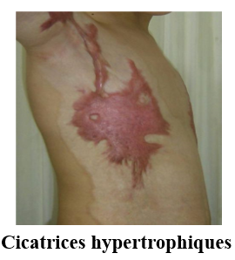
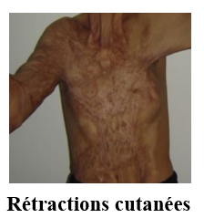
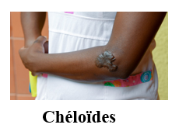
Sequelles d’une mauvaise cicatrisation
Ainsi un suivi optimal des paramètres biologiques pourraient contribuer énormément à réduire ses séquelles.
Notes:
7

Slide 8
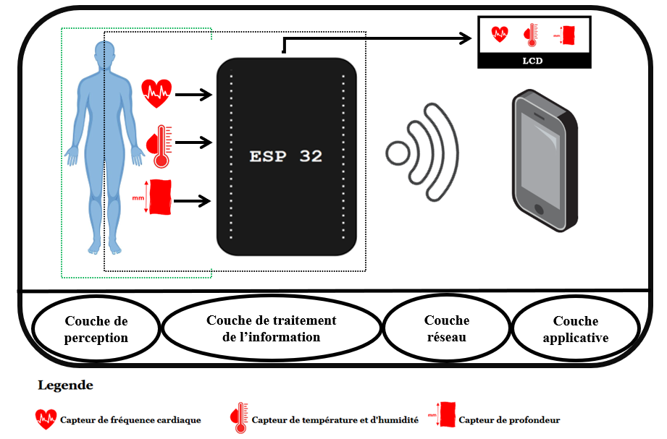
Conception de CICATRACK
Notes:
« Ce principe général prend vie grâce à l’organisation schématique que voici.
CICATRACK s’articule autour d’une architecture en quatre couches interconnectées, assurant un suivi intelligent et automatisé de la cicatrisation.
Les données collectées sont ensuite transmises à la couche de traitement de l’information, où elles sont analysées et préparées pour la transmission.
La couche réseau prend le relais en acheminant ces informations via une connexion Wi-Fi vers une plateforme cloud.
Enfin, la couche applicative rend ces données accessibles à la fois sur un écran LCD localement et via une interface web dédiée aux soignants et aux patients, permettant un suivi en temps réel et une intervention rapide si nécessaire.
Pour valider cette conception théorique, une simulation a été réalisée.
8

Slide 9
Couche de perception
Des capteurs spécialisés placés près de la plaie recueillent :
Le capteur infrarouge mesure la température cutanée et l’humidité, permettant de prévenir : la macération, le dessèchement, les infections
Le capteur optique évalue l’évolution de la profondeur de la plaie, afin de détecter les risques de cicatrisation hypertrophique et les rétractions cicatricielles.
Le capteur ECG surveille la fréquence cardiaque, pour surveiller l’état du patient.
Couche de traitement de l’information
Les données collectées sont ensuite transmises à la couche de traitement de l’information, où elles sont analysées et préparées pour la transmission.
Couche reseau
La couche réseau prend le relais en acheminant ces informations via une connexion Wi-Fi vers une plateforme cloud.
Couche applicative
Rend ces données accessibles à la fois sur un écran LCD localement et via une interface web dédiée aux soignants et aux patients, permettant un suivi en temps réel et une intervention rapide si nécessaire.
Notes:
9

